Slide 1
KONSEP DASAR BIOKIMIA

Slide 2
METABOLISME KARBOHIDRAT
Reaksi pelepasan energi :
ATP + H2O → ADP + Pi + energi (30,6 KJ / mol)
Dalam reaksi di atas, ADP adalah Adenosin Di-Fosfat dan Pi adalah fosfat anorganik.
Reaksi menunjukkan pemecahan ATP dan pelepasan energi.
Reaksi ini dapat balik menjadi reaksi pembentukan energi.
ATP diproduksi di tingkat respirasi seluler.
Untuk lebih memahami pelepasan dan pembentukan energi ATP, akan dipelajari dalam “respirasi sel atau metabolisme karbohidrat”.

Slide 3
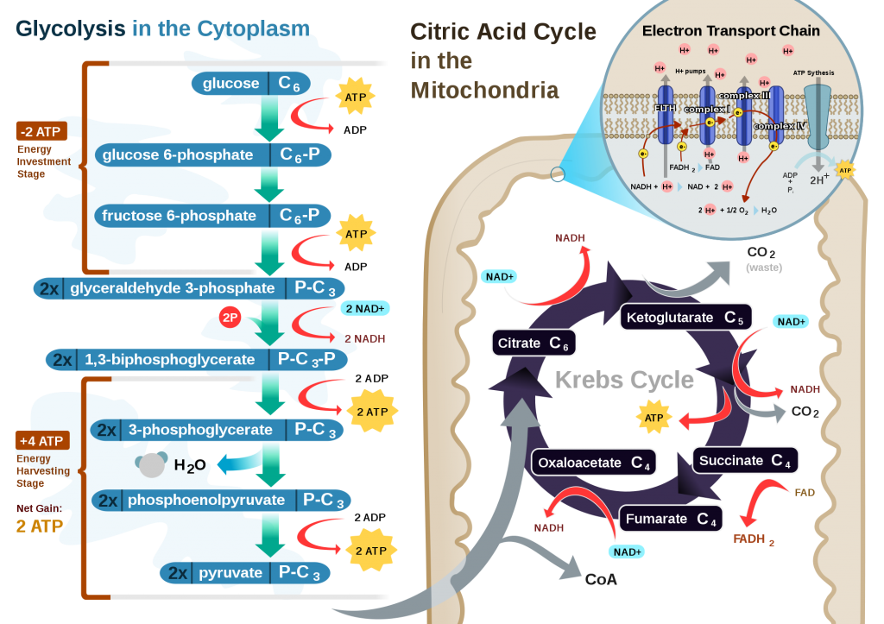

Slide 4
Jumlah energi yang dihasilkan dengan bantuan koenzim :
glikolisis 2 NADH
dekarboksilasi oksidatif 2 NADH
siklus Krebs 6 NADH + 2 FADH₂
---------------------------- +
10 NADH + 2 FADH₂
Jika NADH dikonversi menjadi 3 ATP dan FADH₂ menjadi 2 ATP maka jumlahnya adalah 34 ATP
Jumlah total net ATP yang dihasilkan pada respirasi ini setelah konversi bentukan energi di atas pada tahap ke-3 akan bervariasi (antara 36 ATP hingga 38 ATP) tergantung pada perubahan konsentrasi reaktan, bentukan intermediat atau produknya.

Slide 5
Metabolisme Lemak
Lemak yg akan msk ke sel adiposit terlebih dahulu akan dipecah oleh enzim lipoprotein lipase & masuk ke sel lemak sbg asam lemak & gliserol
Di dlm sel adiposit, asam lemak & gliserol akan disintesis kembali mjd lemak, kemudian disimpan didalam droplet lemak (fat droplet)

Slide 6
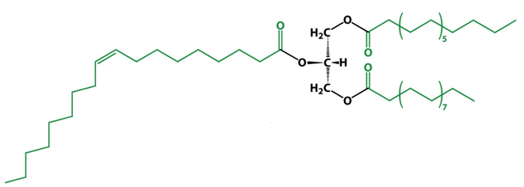
Triasilgliserol
bentuk simpanan energi metabolisme yang pekat
berada dalam bentuk tereduksi dan anhidrat
Perolehan energi :
oksidasi sempurna asam lemak : 9 kcal g⁻¹ (38 kJ g⁻¹)
karbohidrat dan protein hanya : 4 kcal g⁻¹ (17 kJ g⁻¹)
Pada sel mamalia, tempat akumulasi triasilgliserol adalah sitoplasma dari sel-sel adiposa (sel lemak). Tetesan-tetesan atau butiran-butiran triasilgliserol bergabung membentuk gumpalan besar yang dapat menempati sebagian besar volume sel lemak

Slide 7
PROSES PEMAKAIAN ASAM LEMAK SBG BAHAN BAKAR
3 tahap :
Mobilisasi asam lemak
Aktivasi enzim lipase dan transportasi asam lemak
Metabolisme asam lemak menjadi asetil koA (β-oksidasi)

Slide 8
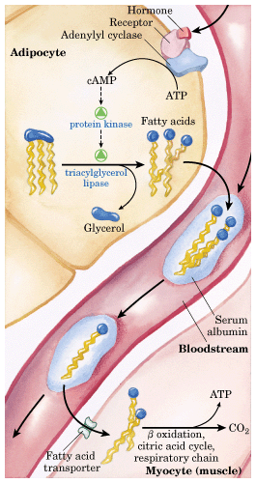
Mobilisasi asam lemak
Hidrolisis triasilgliserol (trigliserida) menjadi asam lemak dan
gliserol di dalam sel lemak
Pelepasan asam lemak dari sel lemak, ditransport ke jaringan-jaringan yang memerlukan energi

Slide 9
Aktivasi enzim lipase
Enzim lipase dalam jaringan adiposa (jaringan lemak) diaktivasi oleh hormon-hormon : epinefrin, norepienfrin, glukagon, dan adrenokortikotropik.
Hormon-hormon tsb merangsang reseptor 7TM yang mengaktivasi adenilat siklase sehingga cAMP meningkat, yang akan mengaktifkan protein kinase A, selanjutnya mengaktifkan lipase dengan cara fosforilasi

Slide 10
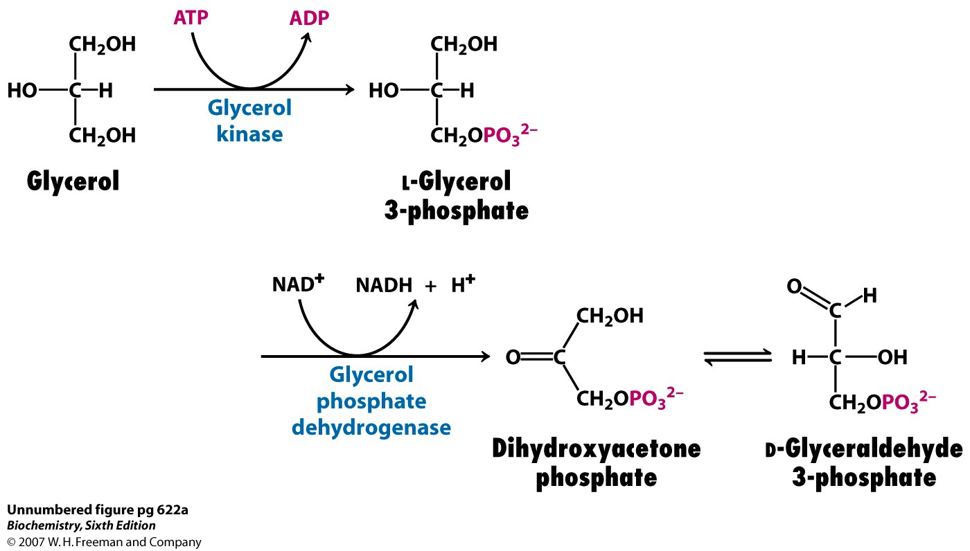
Metabolisme gliserol
Gliserol yang terbentuk pada lipolisis diabsorpsi oleh liver
difosforilasi dan dioksidasi menjadi dihidroksiaseton fosfat
diisomerisasi menjadi gliseraldehid-3-fosfat
Jadi gliserol dapat diubah menjadi piruvat atau glukosa di hati.

Slide 11
Metabolisme asam lemak
β-oksidasi asam lemak
Tahapan :
Aktivasi asam lemak
Transport asil lemak koA (Fatty Acyl CoA)
Reaksi-reaksi :
Oksidasi
Hidrasi
Oksidasi
Pemutusan ikatan C-C (reaksi thiolisis)

Slide 12
Perbedaan jalur sintesis dan degradasi asam lemak
Perbedaan | Sintesis asam lemak | Degradasi asam lemak
Lokasi | Terjadi di sitosol | Terjadi di matriks mitokondria
Bentuk senyawa antara | Terikat secara kovalen pada karier gugus asil yang dinamakan ACP (acyl carier protein) | Terikat secara kovalen pada Koenzim A (KoA)
Enzim-enzim yang terlibat | Berasosiasi dalam sebuah rantai polipeptida yang dinamakan fatty acid synthase | Tidak berasosiasi
Kebutuhan oksidator / reduktor | Memerlukan senyawa reduktor NADPH | Memerlukan senyawa oksidator NAD⁺ dan FAD

Slide 13
Metabolisme Protein dan Asam Amino
Ada 3 mekanisme kemungkinan pengubahan/metabolisme protein mennjadi senyawa lain;1. sel-sel mati, lalu mengalami penguraian, 2. Protein dari sel mengalami penguraian dan sintesis protein baru, tanpa ada sel mati, 3. protein dikeluarkan dari dalam sel diganti dengan sintesis sel baru.
Metabolisme asam amino bersifat lebih komplek dibanding metabolisme karbohidrat & lipid, karena tidak hanya nasib atom C saja yang harus diperhatikan, tetapi juga nasib nitrogen (N).
Bila asam amino sudah tdk diperlukan untuk sintesis protein, maka N diubah menjadi urea di hepar, sedangkan atom C dioksidasi menjadi CO₂ & H₂O oleh sejumlah jaringan.

Slide 14
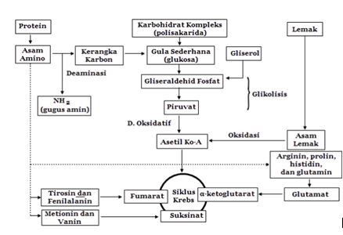
Ringkasan Metabolisme Protein

Slide 15
Penyingkiran Nitrogen
Reaksi transaminasi:
Proses utama untuk mengeluarkan N dari asam amino.
Reaksi deaminasi oksidatif:
Proses yang melibatkan enzim glutamat dehidrogenase.
Siklus urea:
Pembentukan urea terutama di hepar.

Slide 16
Reaksi Transaminasi
Adalah pemindahan N dari suatu asam amino ke α-ketoglutarat,
Akibatnya α-ketoglutarat menjadi glutamat (butuh kofaktor piridoksal fosfat {PLP}), sedangkan asam amino asal berubah menjadi asam α−keto.
Reaksi transaminasi bersifat reversibel.
Enzim reaksi ini ialah transaminase (aminotransferase) yg ada di sitoplasma.
Semua asam amino dapat mengalami reaksi transaminasi, kecuali lisin dan treonin.

Slide 17
Reaksi Transaminasi

Slide 18
Deaminasi Oksidatif
Terutama pada pemecahan asam glutamat menjadi ion amonium (NH₄⁺) & α-ketoglutarat.
Proses diatas dikatalisis oleh enzim glutamat dehidrogenase dgn kofaktor NAD⁺ atau NADP⁺ yg ada dlm mitokondria.
Reaksi ini dpt menggabungkan amonium ke glutamat atau melepaskan amonium dari glutamat (reversible).
Nitrogen yg diikat glutamat berasal dari reaksi transaminasi asam amino lain.

Slide 19
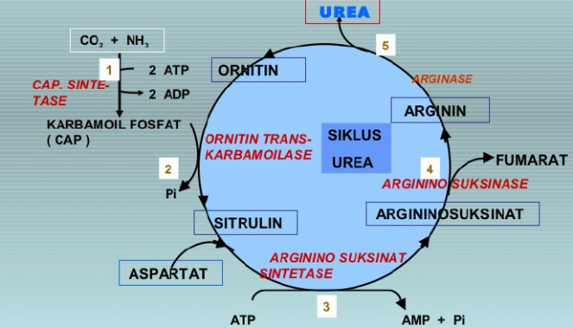
Siklus Urea

Slide 20
Amonia
Sumber NH₃⁺ adalah dari pemecahan asam amino & asam nukleat dalam sel.
Amonium juga berasal dari pemecahan asam amino dalam lumen usus besar oleh bakteri.
Zat ini masuk ke dalam vena porta hepatika yang mengalir ke hepar.
Peningkatan kadar amonia dalam darah terjadi pada kerusakan hepar yg luas.
Intoksikasi amonia dapat berlanjut sehingga menimbulkan koma hepatikum.

Slide 21
Vitamin Larut Air
Vitamin B (vitamin B kompleks)
Terdapat pada, ragi, biji-bijian, nasi, sayuran, ikan, daging
Diperlukan sebagai ko-enzym dalam metabolisme perantara, terutama dalam mekanisme pelepasan energi dan hematopoesis
Reaksi pelepasan energi menyediakan sumber ikatan energi tinggi ATP, sehingga bila terjadi defisiensi vitamin B bisa timbul gangguan pada jaringan yang memiliki metabolisme berkadar tinggi

Slide 22
Tiamin (Vitamin B₁)
Setelah melalui konversi menjadi tiamin pirofosfat, bekerja sebagai ko-enzym yangpenting sekali dalam metabolisme karbohidrat intrasel dalam jalur pentosa fosfat dan daur asam tri karboksilat
Karena larut dalam air, sehingga perlu masukan terus-menerus tiap hari
Defisiensi vitamin B₁, tampak pada malnutrisi berat

Slide 23
Riboflavin (Vitamin B₂)
Vitamin yang diperlukan ko-enzym flavin mononukleotida (FMN) dan flavin adenin dinukleotida (FAD), terutama terlibat dalam berbagai reaksi oksidasi reduksi metabolisme peralihan
Riboflavin terdapat pada :
Daging sapi, unggas, ikan, telur, susu dan produk susu

Slide 24
NIASIN (B₃) Nama untuk asam Nikotinat + derivatnya
Dibutuhkan untuk pembentukan ko-enzim nikotin amida adenin dinukleotida (NAD) dan nikotin amida adenin dinukleotida fosfat (NAOP), yang berpartisipasi dalam berbagai reaksi redoks, termasuk metabolisme karbohidrat, protein dan lemak, khususnya “respirasi sel”
Niasin dapat disintesis secara endogen dari triptofan

Slide 25
PIRIDOKSIN : Vitamin B₆
Berperan penting sebagai ko-enzym dalam metabolisme peralihan asam amino dan kompleks glikolipid
Defisiensi vitamin B₆ klinis tidak nyata
Piridoksin dalam jumlah kecil dihasilkan oleh flora usus
Banyak di: sayuran, buah, biji-bijian, daging

Slide 26
Vitamin B₁₂ dan Folat (B₉)
Defisiensi vitamin B₁₂ dan folat → anemia megaloblast karena cacat maturasi prekursor sel darah merah di sumsum tulang, sel darah merah berkembang jadi besar
Sering terjadi pada (defisiensi vitamin B₁₂): vegetarian
Defisiensi folat:
Wanita hamil
Alkoholis berat
Makanan pada suhu 100ºC → 15 menit: merusak folat
Sayuran, buah segar lebih baik (masuk kulkas)

Slide 27
Vitamin C (Asam Askorbat)
Defisiensi vitamin C = Scorbut
Jarang terjadi
Terjadi bila :
Diet rendah serat/buah/sayuran di negara maju
Peminum alkohol
Orang tua, gizi tidak lengkap
Kemiskinan
Vitamin C adalah anti-oksidan kuat, berperan dalam reaksi redoks dan pemindahan ion hidrogen

Slide 28
Vitamin Larut Lemak
Vitamin A
3 bentuk aktivitas vitamin A dalam tubuh
Retinol
Retinal
Asam retinoat

Slide 29
Vitamin D
Vitamin D relatif stabil dalam makanan
Vitamin D merupakan prohormon = harus diubah dahulu menjadi hormon = kalsitriol
4 jenis vitamin D :
vitamin D1 : ergosterol
vitamin D2 : ergokalsiferol
vitamin D3 : kolekalsoferol
vitamin D4

Slide 30
Vitamin E
tidak berbau dan berwarna
vitamin E sintetik biasanya berwarna kuning muda hingga kecoklatan
larut dalam lemak dan dalam sebagian besar pelarut organik
bertindak sebagai anti oksidan
Macam vitamin E: tokoferol

Slide 31
Vitamin K
terdapat di alam dalam dua bentuk, keduanya terdiri atas cincin 2 metilnaftakinon dengan rantai samping dalam posisi 3
Vitamin K1 mempunyai rantai samping fitil dan hanya terdapat dalam tumbuh-tumbuhan yang berwarna hijau
Vitamin K2 merupakan sekumpulan ikatan yang rantai sampingnya terdiri dari beberapa satuan isopren
Melakinon disintesis oleh bakteri dalam saluran cerna
meladion merupakan bentuk vitamin K sintetik yang terdiri atas cincin naftakinon tanpa rantai samping, oleh karena itu bersifat larut air
cukup tahan terhadap panas, tidak rusak oleh cara memasak biasa
tidak tahan terhadap alkali dan cahaya.

Slide 32
MIKROMINERAL
-Kromium
Kobalt
Tembaga
Yodium
Besi
Mangan
Molibdenum
- Selenium
Silikon
Seng
Flourida

Slide 33
MIKROMINERAL
-Kromium
Kobalt
Tembaga
Yodium
Besi
Mangan
Molibdenum
- Selenium
Silikon
Seng
Flourida

Slide 34
Hormon
Sistem tubuh diatur dua sistem utama:
Sistem saraf
Sistem hormonal (sistem endokrin)
Sistem hormonal: → pengaturan
Fungsi metabolisme tubuh
Kecepatan reaksi kimia dlm sel
Pertumbuhan
Sekresi, dll
Efek hormonal: hitungan detik → tahunan
Sistem hormonal terkait dgn sistem saraf

Slide 35
Hormon
Hormon: zat kimia yg disekresi dalam cairan tubuh oleh suatu sel atau kelompok sel dan menimbulkan efek pengaturan fisiologis pada sel-sel lain.
Hormon lokal: asetilkolin; kolesistokinin → efek spesifik lokal
Hormon umum: disekresi oleh kelenjar endokrin spesifik dan ditranspor dalam darah untuk menyebabkan kerja fisiologis pada tempat yg jauh

Slide 36
Golongan-golongan Hormon
Berdasarkan pembentuknya:
Derivat asam amino
Ct: epinefrin
Peptida dan protein
Ct: vasopresin; oksitosin
Steroid
Ct: aldosteron

Slide 37
Hormon
Hormon hipofisis anterior
Hormon hipofisis posterior
Hormon tiroid
Hormon paratiroid
Hormon korteks adrenal
Hormon pankreas
Hormon ovarium
Hormon testis

Slide 38
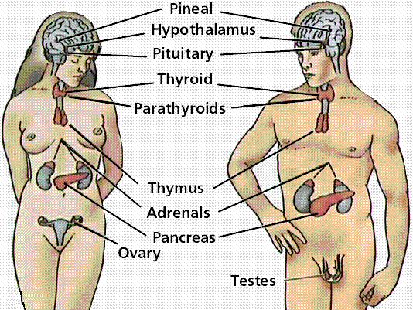

Slide 39
Mekanisme Kerja Hormon
Fungsi: mengatur tingkat aktivitas jaringan sasaran
Mengubah reaksi kimia dalam sel
Mengatur permeabilitas membran sel terhdp zat-zat khusus
Mengaktifkan mekanisme seluler spesifik

Slide 40
Mekanisme Kerja Hormon
Dua mekanisme umum:
Pengaktifan sistem siklik AMP (adenosine mono phospat) sel → menimbulkan fungsi seluler tertentu
Pengaktifan gen sel yg menyebabkan pembentukan protein intrasel yg menimbulkan fungsi seluler ttt.

Slide 41
ENZIM
SEDERHANA
PROTEIN
ENZIM
KONJUGASI/HALOENZIM
PROTEIN
BUKAN PROTEIN
APOENZIM
GUGUS PROSTETIK
ORGANIK = KOENZIM
ANORGANIK = KOFAKTOR

Slide 42
KOENZIM :
Coenzyme A
Flavin mononucleotide
Flavin Adenine dinucleotide
Nicotinamide adenine dinucleotide
Adinine dinucleotide phosphat
Thiamine pyrophosphat
Tetrahydrofolate
Deoxyadenosyl cobalamin
Pyridoxal phosphat
KOFAKTOR
- Zn2+
- Fe2+

Slide 43
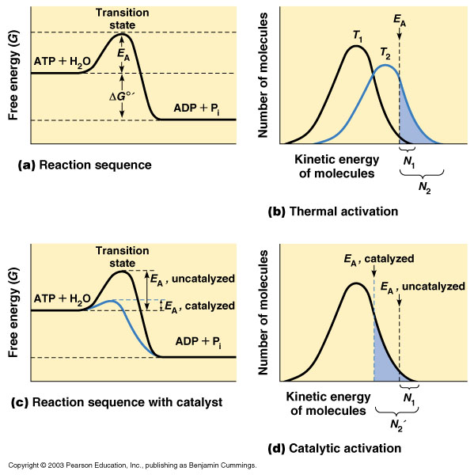
Enzim berfungsi sebagai biokatalisator,artinya mempercepat jalannya reaksi dengan cara menurunkan energi aktivasi
Energi aktivasi adalah
energi yang diperlukan
untuk mengaktifkan suatu
reaktan sehingga dapat
bereaksi untuk
membentuk senyawa lain.

Slide 44
Tidak ikut bereaksi
Struktur enzim tetap tidak berubah baik sebelum dan sesudah reaksi
Berkerja spesifik dan selektif
Enzim bersifat koloid, luas permukaan besar, bersifat hidrofil
Peka terhadap faktor-faktor yang menyebabkan denaturasi protein misalnya suhu dan pH
Enzim dibuat dalam cytoplasma

Slide 45
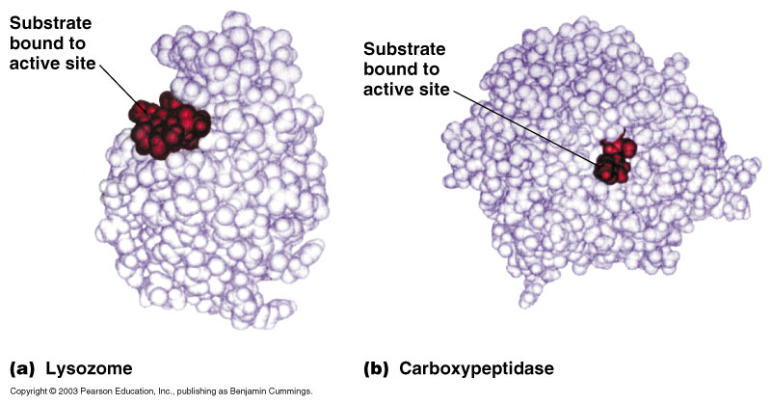
Enzim memiliki sisi aktif = bagian yang berikatan dengan subtrat

Slide 46
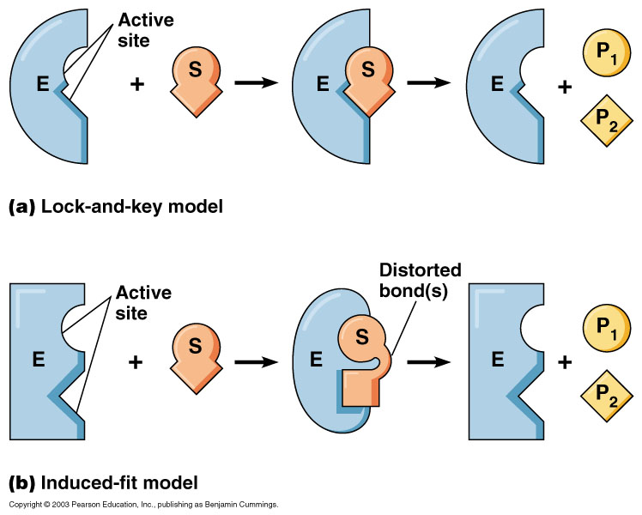
Mekanisme kerja enzim
E + S ES E + P
Dua model ikatan enzim

